Slide 1


ỦY BAN NHÂN DÂN QUẬN LONG BIÊN
TRƯỜNG MẦM NON TRÀNG AN
Lĩnh vực ph¸t triÓn nhËn thøc
Đề tài: Nhận biết chữ số 6, số lượng và số thứ tự
trong phạm vi 6.
Lứa tuổi: 5 -6 tuổi
Thời gian: 25 – 30 phút
Giáo viên: Kiều Thu Thủy
Năm học: 2024 – 2025

Slide 2

1.Ổn định tổ chức:
- Cô cho trẻ đọc bài thơ : “Bé học toán”.

Slide 3

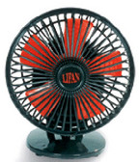
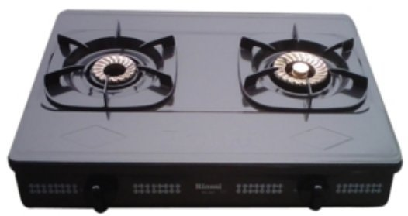
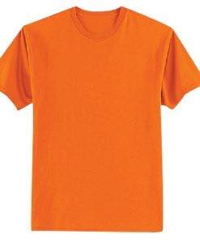

Ôn nhóm số lượng trong phạm vi 5
4
2
5
3

Slide 4
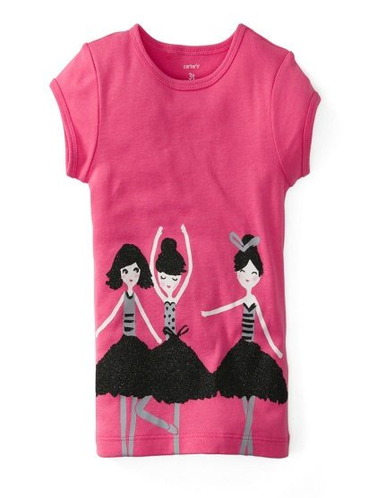
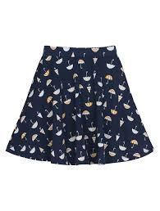
Nhận biết chữ số 6, số lượng và số thứ tự trong phạm vi 6.
6

Slide 5

6

Slide 6

5
6

Slide 7
3
5
6

Slide 8
1
3
6

Slide 9
1
6

Slide 10
6

Slide 11
6

Slide 12

1
2
3
4
5
6

Slide 13
Trß ch¬i 1:
Thi xem ai nhanh
Cách chơi: các con hãy tìm xem đồ vật nào có số lượng là 6, đặt thẻ số 6 tương ứng

Slide 14

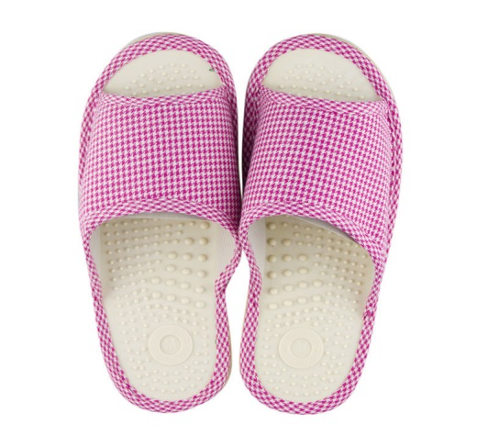
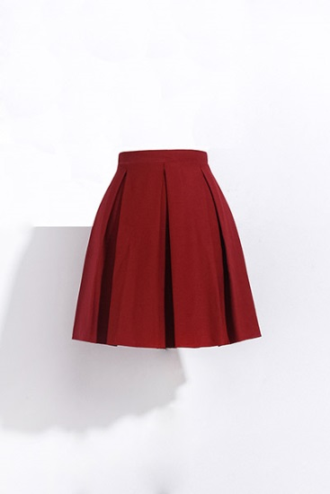


3
4
2
1
5
6

Slide 15
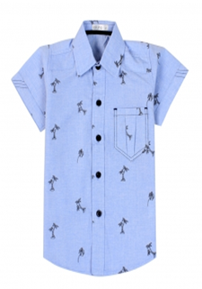

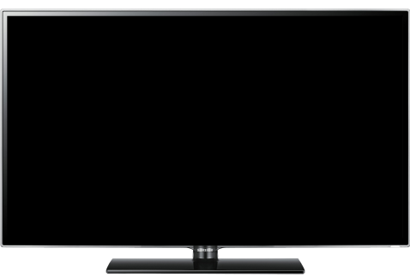
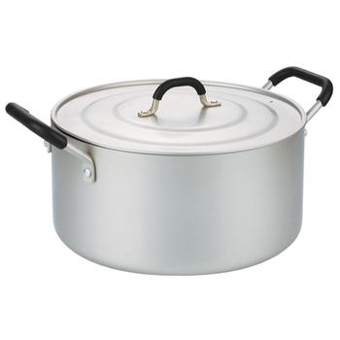
2
4
1
3
5
6

Slide 16
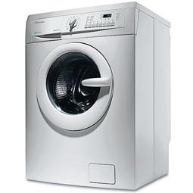
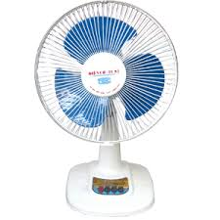
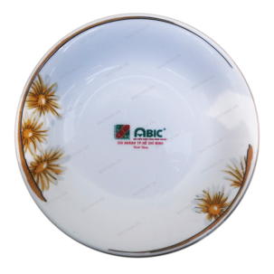
5
4
2
1
3
6
6

Slide 17
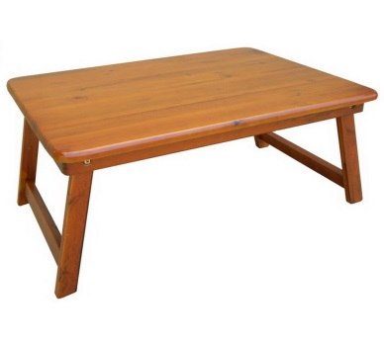
5
4
1
2
3
6
6

Slide 18
Trß ch¬i 2: Tạo nhóm

Slide 19

Xin chân thành cảm ơn!

